Slide 1

늙은코끼리(6)
T-REX RUSH 중간발표
경영학부 김병권
국제통상학과 김기호
법학과 이예성
산업시스템공학과 윤건식

Slide 2
현재까지 추가된 기능 | 최종 목표
기존 계획표와 비교, 추가된 기능 일람
: 추가 완료된 기능
 | 10주차 | 11주차 | 12주차 | 13주차 | 14주차 | 15주차
모듈화
사운드 추가
목숨 기능
랭킹 기능
메인 메뉴
마우스 입력
아이템 추가
장애물 추가
UI 개선
인디케이터 추가
버그 테스트 및 최종 보완
+ 창모드 관련 기능
+ 일시정지 추가
늙은코끼리(6) T-REX RUSH
Notes:
2차 제안서를

Slide 3
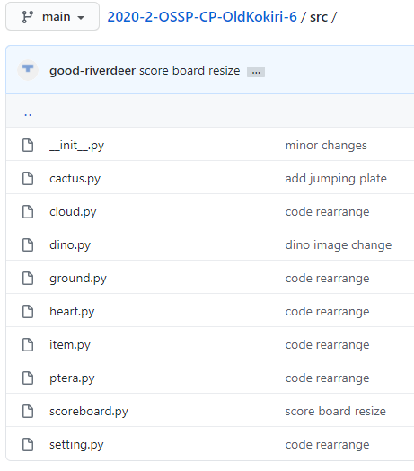
현재까지 추가된 기능 | 최종 목표
추가된 기능 <모듈화>
./src/ptera.py …
./src/setting.py …
SRC
모듈화 진행
./Main.py
./Main.py
▲Code on GitHub
모듈화를 진행했습니다. 관리가 용이하도록
Main.py에 모여있던 코드들을 class별로 분리했습니다.
늙은코끼리(6) T-REX RUSH

Slide 4
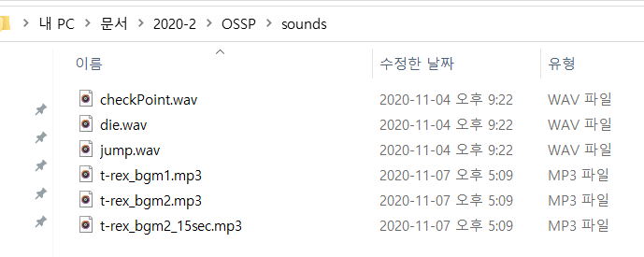
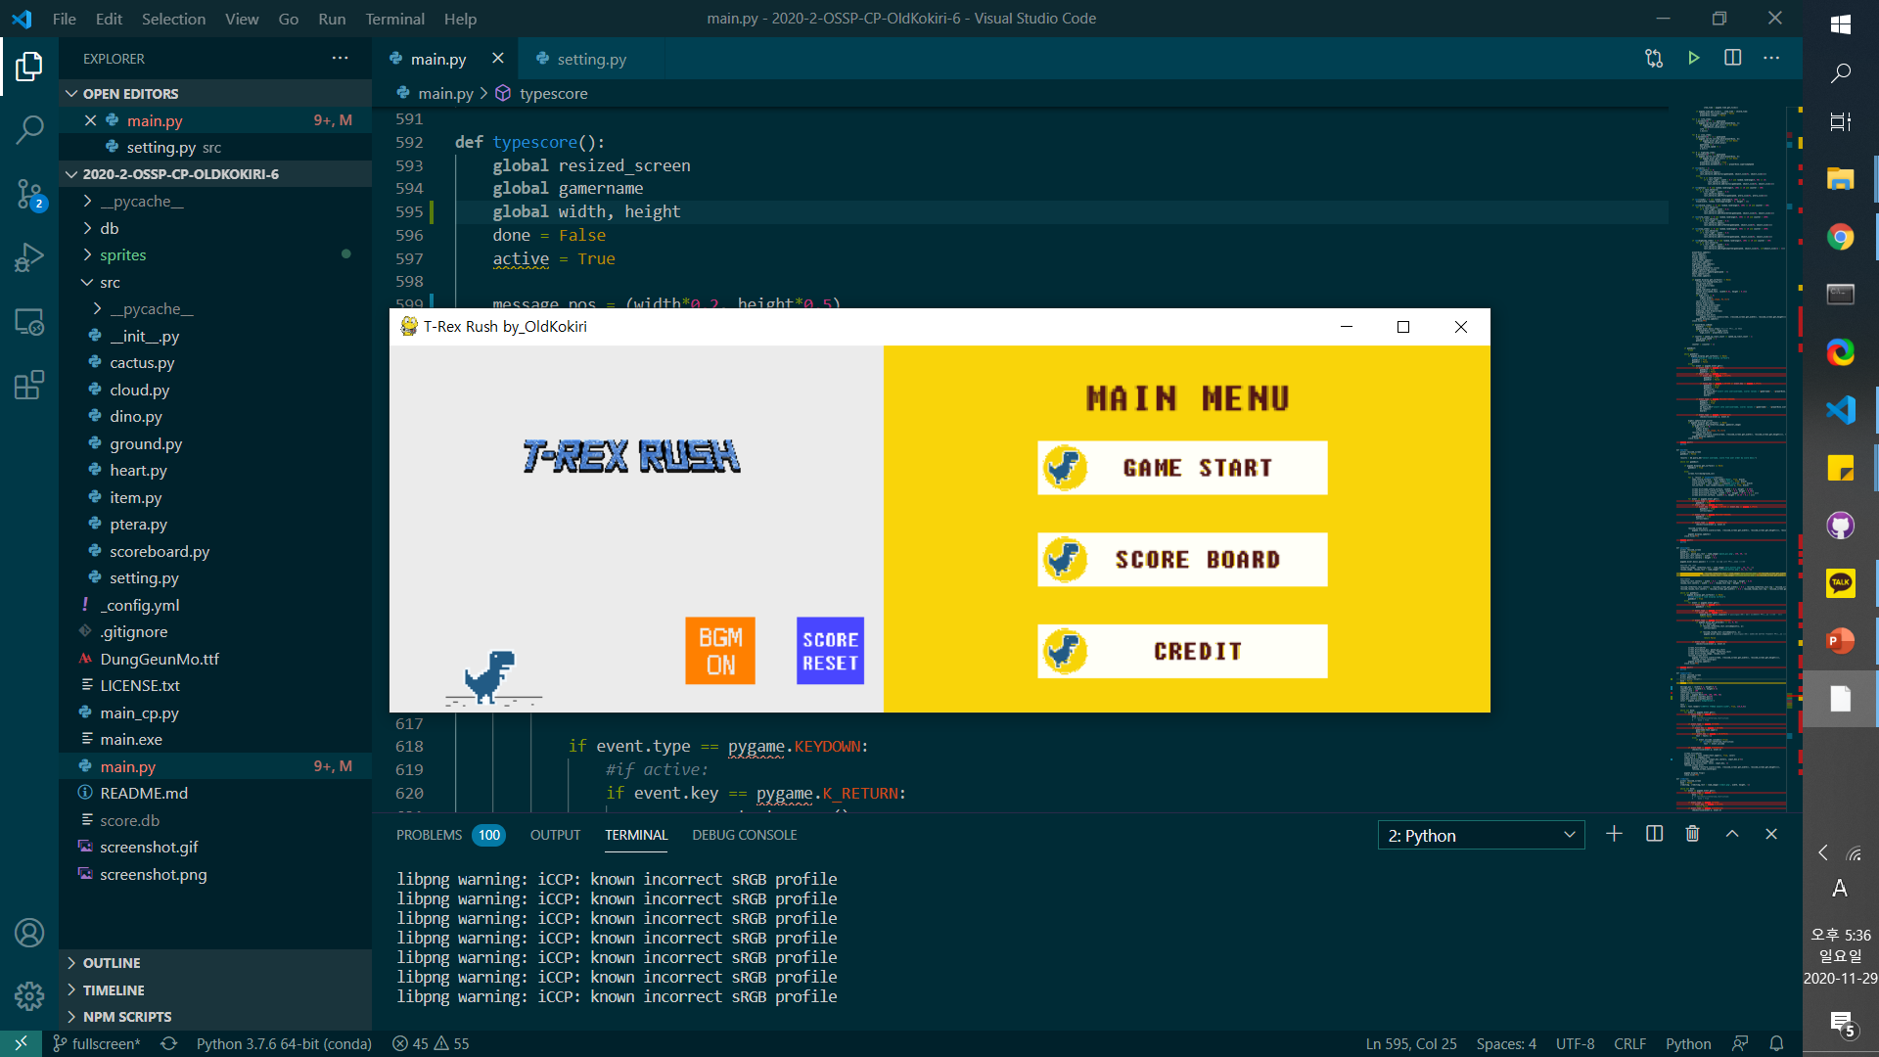
현재까지 추가된 기능 | 최종 목표
추가된 기능 <사운드 추가>
▲SOUNDS FOLDER
▲BGM ON/OFF BUTTON
BGM과 아이템 획득 사운드를 추가했습니다.
또한 BGM을 켜고 끄는 기능을 추가했습니다.
늙은코끼리(6) T-REX RUSH

Slide 5
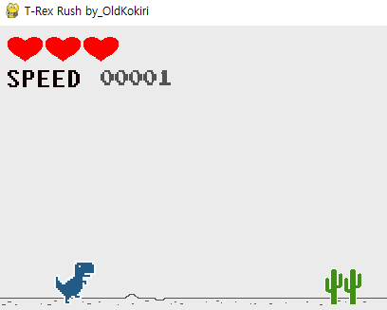

현재까지 추가된 기능 | 최종 목표
추가된 기능 <목숨>
ADDED!
▲DINO.png modification
▲LIFE INDICATOR
목숨과 게임 화면 내 목숨 인디케이터를 추가했습니다.
장애물에 부딪혔을 때 캐릭터가 깜박거리도록 그래픽 리소스를 수정 했습니다.
늙은코끼리(6) T-REX RUSH

Slide 6

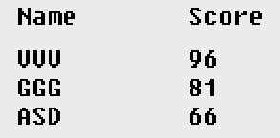
현재까지 추가된 기능 | 최종 목표
추가된 기능 <랭킹보드>
▲SCOREBOARD
▲SCORE RESET BUTTON
파일 기반 데이터베이스를 구축, 랭킹보드를 구현했습니다.
게임을 종료해도 데이터가 파일에 저장되어 초기화되지 않으며
게임 내에 데이터를 초기화할 수 있는 버튼을 추가했습니다.
늙은코끼리(6) T-REX RUSH

Slide 7
현재까지 추가된 기능 | 최종 목표
추가된 기능 <메인메뉴 & 마우스 입력>
▲MAIN MENU
바로 게임이 시작되는 기존과 다르게 메인메뉴를 제작했습니다.
또한 마우스 클릭으로 게임실행, 랭킹보드, 크레딧 창으로 진입 가능합니다.
늙은코끼리(6) T-REX RUSH

Slide 8
현재까지 추가된 기능 | 최종 목표
추가된 기능 <인디케이터 추가>
▲SPEED INDICATOR
현재 게이머의 Gamespeed를 보여주는 가속 인디케이터를 추가했습니다.
늙은코끼리(6) T-REX RUSH

Slide 9
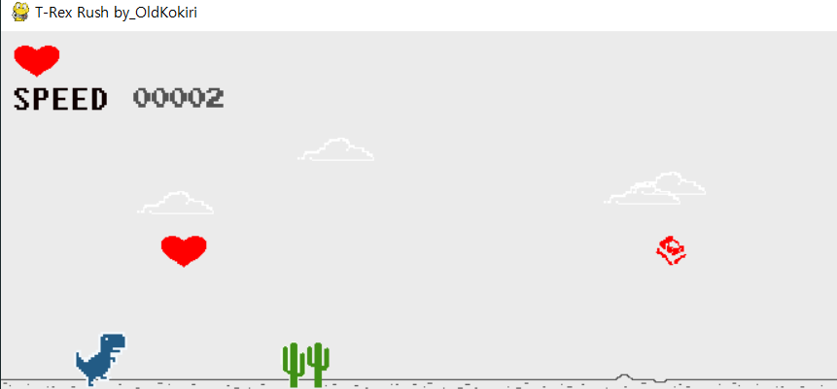



현재까지 추가된 기능 | 최종 목표
추가된 기능 <아이템>
속도
목숨
무적
▲IN GAME
▲GRAPHIC RESOURCES
기존에 없던 아이템을 추가했습니다.
목숨 : 획득 시 목숨 증가
무적 : 획득 시 무적상태 지속
속도 : 획득 시 게임 스피드 느려짐
늙은코끼리(6) T-REX RUSH

Slide 10


현재까지 추가된 기능 | 최종 목표
추가된 기능 <장애물 추가>
▲임시 이미지 입니다…
▲추가예정 이미지 입니다
밟으면 크게 점프하는 점프대 오브젝트를 추가했습니다.
늙은코끼리(6) T-REX RUSH

Slide 11
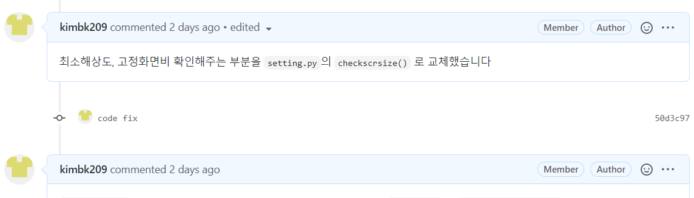
현재까지 추가된 기능 | 최종 목표
추가된 기능 <추가 개선사항>
이외에도 계획에 없었던 아래와 같은 추가 사항이 있었습니다.
1)창 크기 조절 2)최소해상도 변경 3)고정화면비 적용 4)일시정지 창 추가
늙은코끼리(6) T-REX RUSH

Slide 12
현재까지 추가된 기능 | 최종 목표
최종 목표
이미지 보완
기능을 우선적으로 구현하면서 사용한 임시 아이템 이미지들을 새로운 이미지로 교체합니다.
코드 최적화
불필요하게 반복되는 코드, 숫자 하드코딩 등을 정리합니다.
랭킹보드 보완
랭킹보드를 스크롤 가능하도록 수정합니다.
장애물 추가
점프대 이외의 추가 장애물을 구현합니다.
전체화면 기능 추가
전체화면이 가능하도록 기능을 추가합니다.
README 제작
늙은코끼리(6) T-REX RUSH

